Slide 1
EscalAir
Gabriela Pires - 170004-9
Mariana Bueno - 170019-7
Rebecca Rodrigues e Silva - 170044-8

Slide 2

Objetivo
Inovar
Destinado a tripulantes
Tem o intuito de facilitar o cotidiano do profissional da área
Sistema auto-explicativo
Consultar escala de trabalho
Acesso administrador
Futuramente será um app

Slide 3

Requisitos
Técnica utilizada: Etnografía em conjunto com entrevista aberta (método funil)
Usuários: Tripulantes e administrador

Slide 4
Requisitos Funcionais - Usuário
RF01-Usuário poderá fazer login
RF02-Usuário terá acesso a escala de trabalho mensal
RF03- O usuário poderá acessar cada dia de sua escala
RF04-O usuário terá acesso às informações do voo do qual irá trabalhar
RF05-O usuário saberá com qual tripulação irá trabalhar

Slide 5
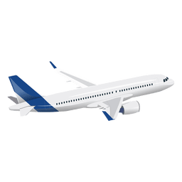
Requisitos Funcionais - Administrador
RF06-O administrador terá um login próprio
RF07-O administrador poderá cadastrar um funcionário
RF08-O administrador poderá alterar informações de um funcionário (escala)

Slide 6
Requisitos Não - Funcionais
RNF01-O sistema será privado, dando acesso somente ao usuário que realizar o login
RNF02-O tempo de resposta para logar no sistema não deve ser superior a 10 segundos
RNF03-O tempo de resposta para acessar determinado dia da escala não deve ser superior a 5 segundos
RNF04-O software poderá apresentar falhas nos dados se estes forem introduzidos de forma inadequada.

Slide 7

Requisitos de Domínio
RD01-A jornada de trabalho do tripulante será embasada na Lei do Aeronauta. Dessa forma não será permitido trabalhar mais do que o permitido por lei.

Slide 8
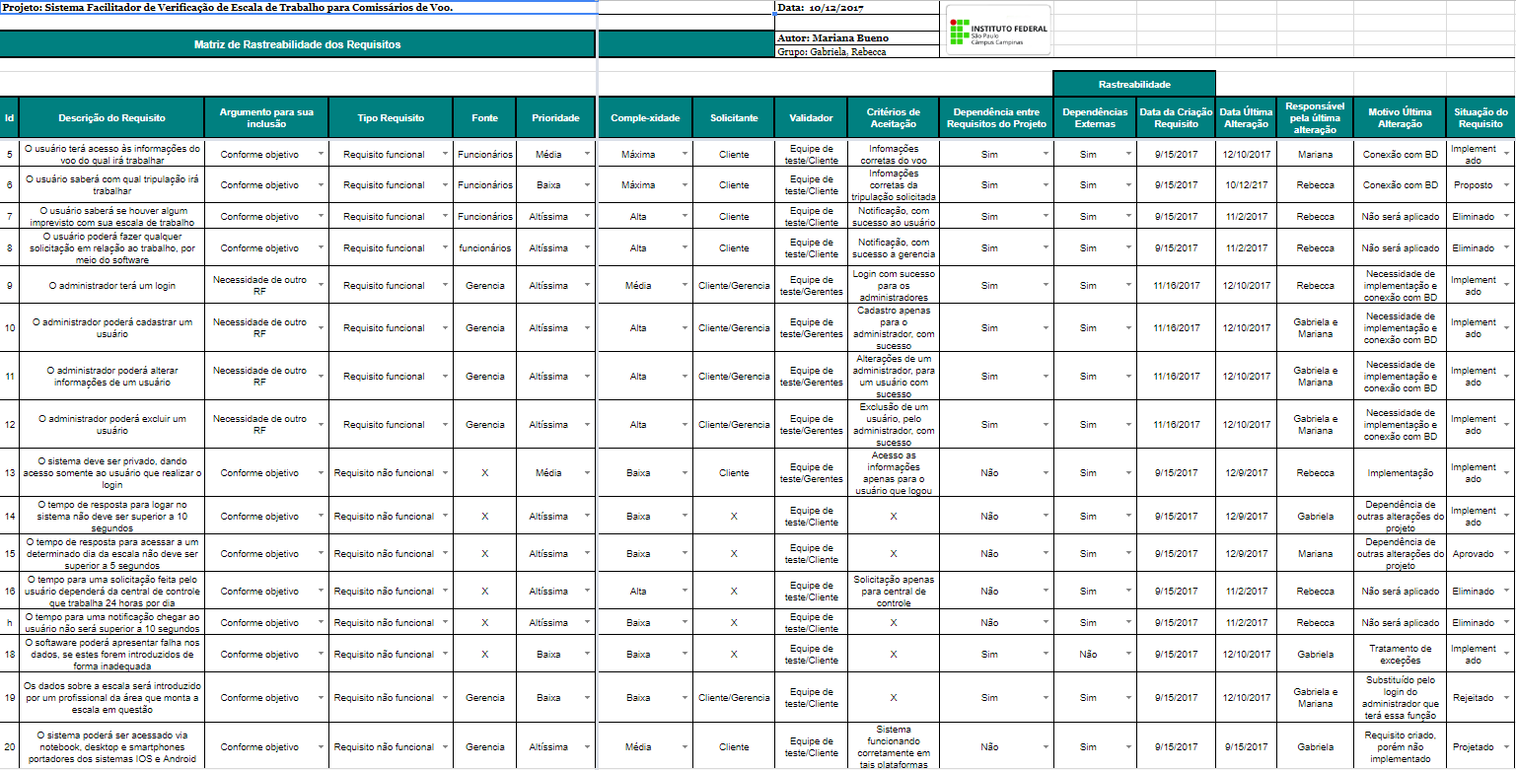
Matriz de Rastreabilidade
Link Matriz de Rastreabilidade

Slide 9
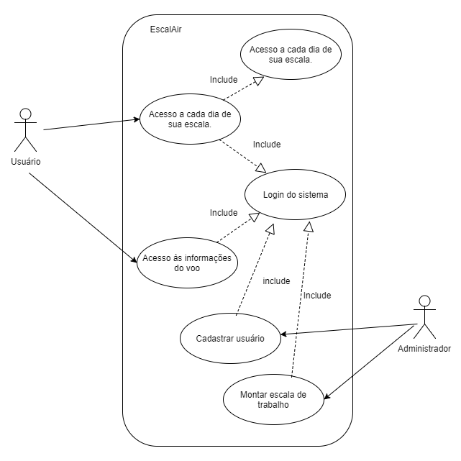
Diagrama de
Casos de Uso

Slide 10
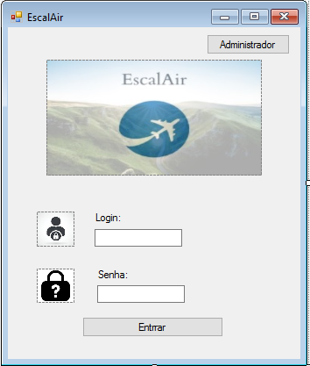
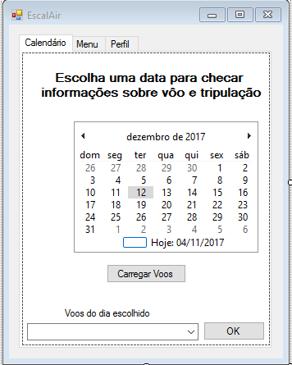
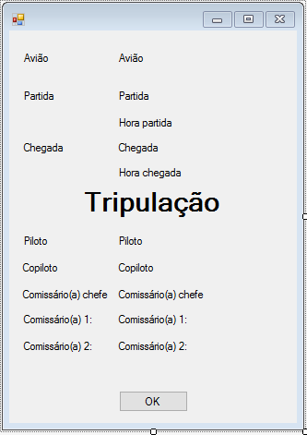
Protótipo do projeto

Slide 11
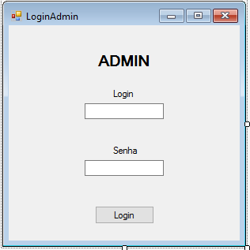
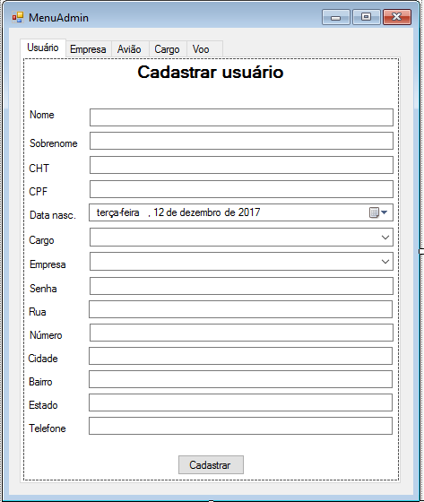
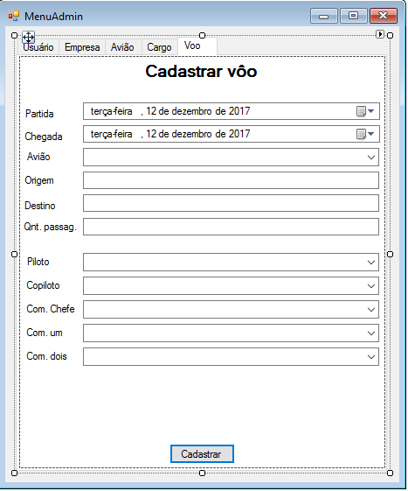
Protótipo do projeto

Slide 12
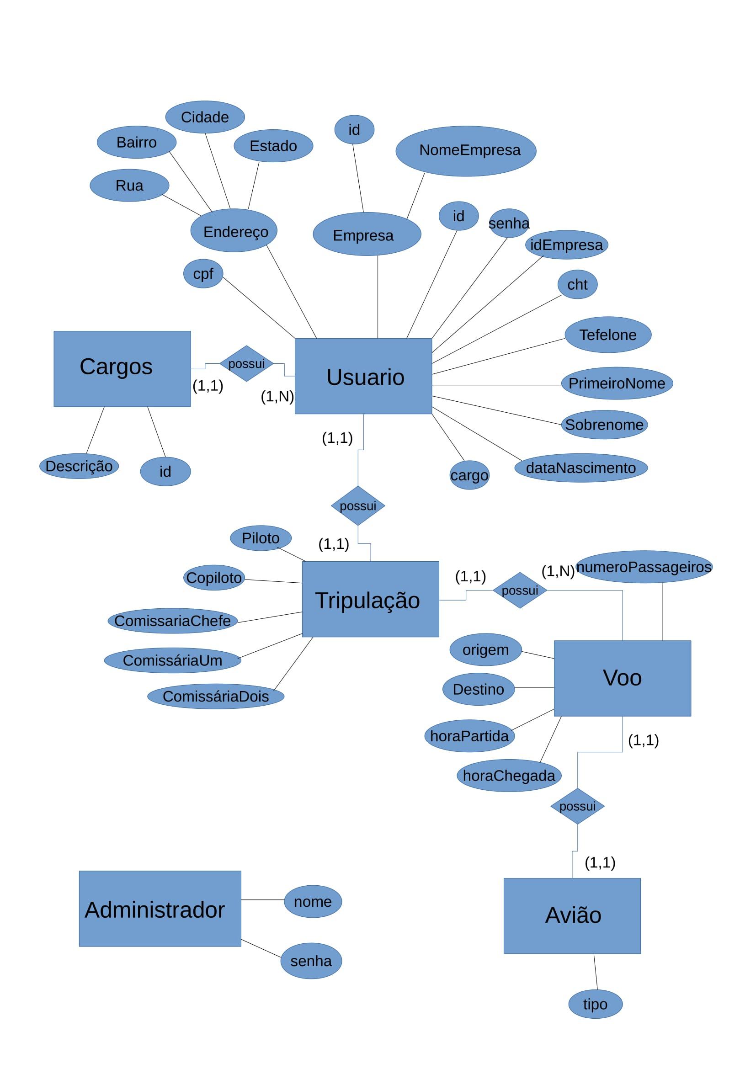
MER - Modelo
Entidade
Relacionamento

Slide 13
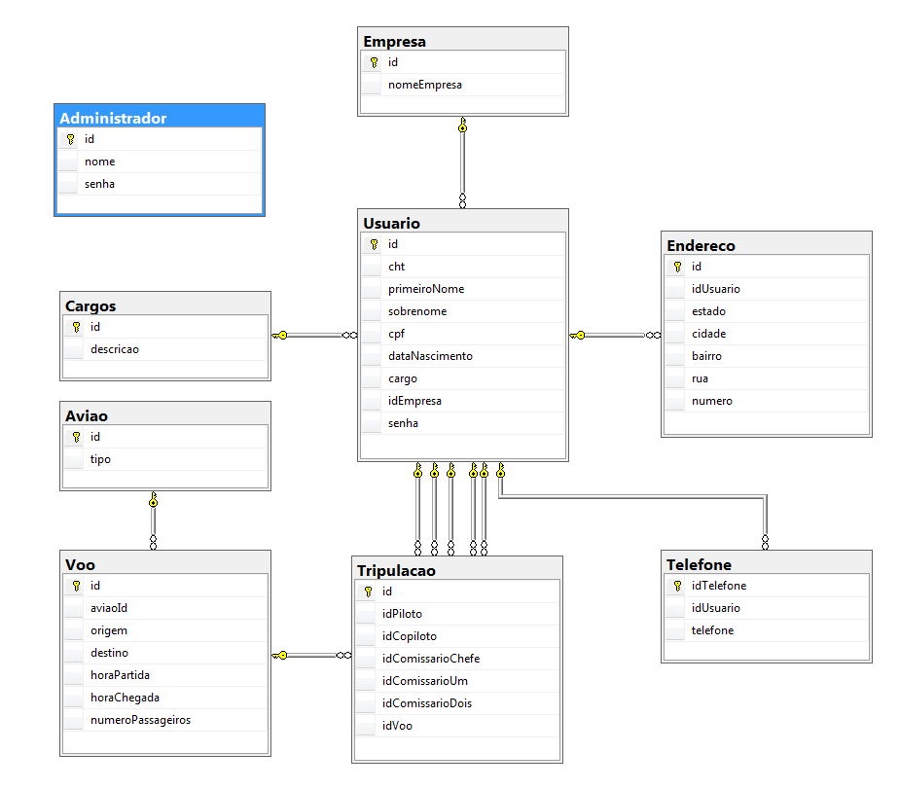
MRel - Modelo
Relacional

Slide 14
Conclusão
Projeto x Executado
Alterações do banco de dados

Slide 15


Obrigada !

